Slide 1
109年臺灣學術電子書暨資料庫聯盟
推廣教育訓練研習課程
Emerald電子書
電子資料庫使用教戰守則
文崗資訊股份有限公司
JUL.2020

Slide 2
課程大綱
Emerald出版社介紹
Emerald平台介紹
a.基本檢索
b.進階檢索
c.個人帳號功能
互動猜題遊戲 (一題)
Q&A

Slide 3
Emerald Group Publishing
成立於1967年，由一群教授學者於英國創立出版社。
所有期刊均經雙盲同儕審查，由超過15,000名編輯委員會成員支持。
Journals－出版300多種期刊，來自140多個國家的 58,000 多名專家的出版著作。
Ebooks－出版2,500多種電子書，來自150多個國家/地區的著名學者和行業領袖撰寫。

Slide 4
Emerald 出版品
電子書
E-books
電子期刊
E-Journals
個案研究
Case Studies
https://www.emerald.com/insight/

Slide 5
Emerald Subject

Slide 6
Emerald 精選閱讀
Special Social Groups, Social Factors and Disparities in Health and Health Care 特殊社會群體，社會因素和衛生保健方面的差距
International Best Practices in Health Care Management 國際衛生保健管理最佳實踐
Research in Economic History 經濟史研究

Slide 7
Emerald平台介紹
Welcome National Good University
2.平台收錄內容
3.學校訂購內容
4.註冊／登入
1.檢索框
Notes:
Video內容：Emerald Insight經過全面重新設計和重建，可提供出色的用戶體驗，展示研究人員的工作，並為快速發展鋪平道路，以滿足未來的研究需求。我們對未來感到興奮，並希望你也是！ 最大的變化之一是Emerald Insight的URL已更改為www.emerald.com/insight。 圖片來源：Jennifer Winterburn。我們很自豪能夠與12家領先的國際機構合作開發我們的新平台，確保我們開發的平台不僅僅是我們認為用戶想要的......而是我們所知道的他們要！ 它旨在使社會科學研究變得輕鬆愉快。來自利茲貝克特大學的開發合作夥伴之一Jennifer Winterburn表示：“該網站合乎邏輯，易於使用且易於瀏覽，提供了上下文詳細信息和更多信息來源。它使我能夠通過為作者提供推薦的期刊和指南來更好地支持研究社區“。 我們與開發人員合作創建了一個視頻，向您展示我們一直在進行的旅程，我們希望您喜歡它。

Slide 8
My Product
Welcome National Good University
National Good University

Slide 9
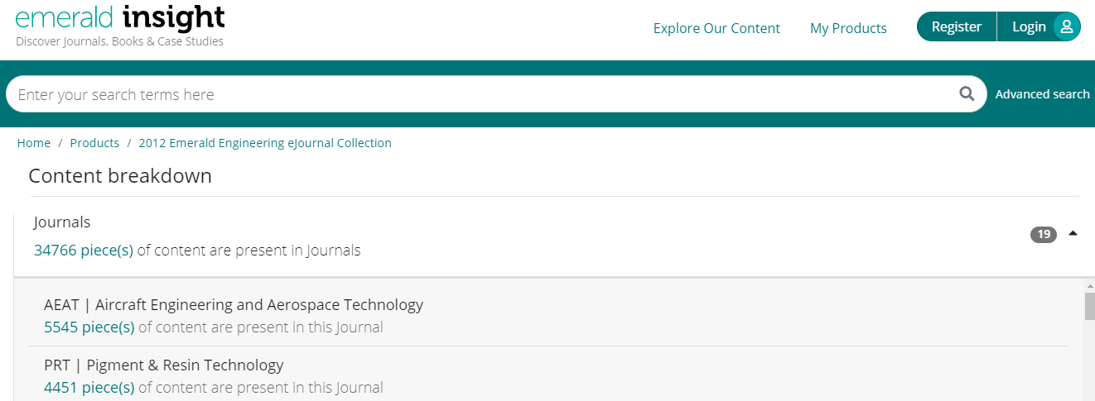
My Product
Welcome National Good University

Slide 10
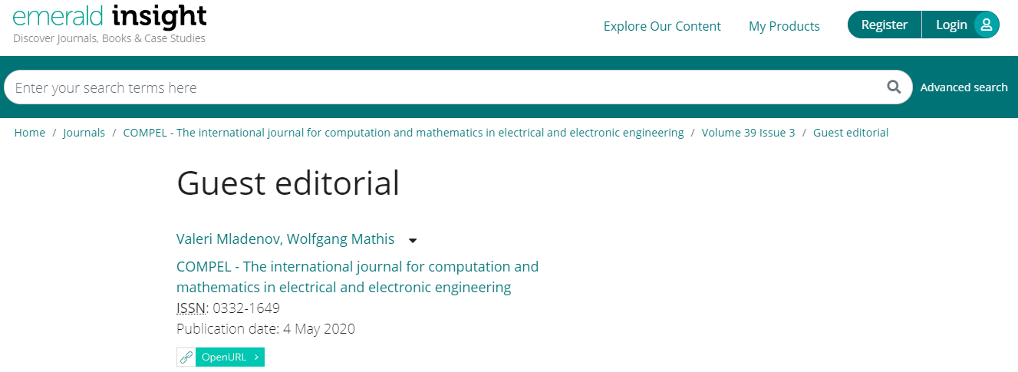
My Product
Welcome National Good University
直接取得全文

Slide 11
基本檢索
Try entering your search terms … what will you discover?
Business

Slide 12
檢索結果Search Results
1. 搜尋結果筆數
2. 訂閱狀態
3. 內容類型
4. 全文內容
5. 檢視摘錄與詳細資料
訂閱狀態：有訂閱、無存取權、Open Access

Slide 13
View summary and detail
完整摘要
出版詳細資料
關鍵字。
點擊任一關鍵字直接檢索
1.
2.
3.

Slide 14
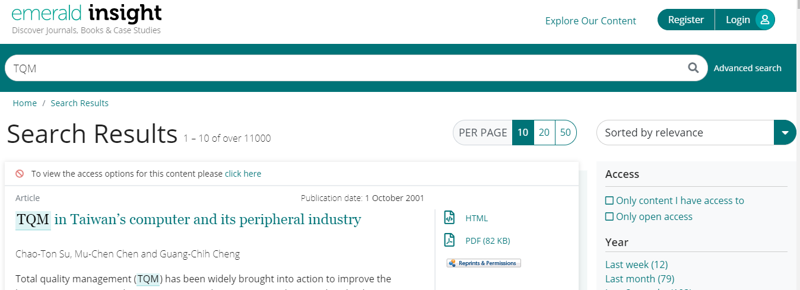
View summary and detail
完整摘要
出版詳細資料
關鍵字。
點擊任一關鍵字直接檢索
1.
2.
3.

Slide 15
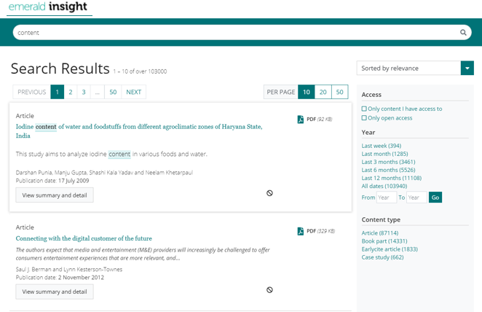
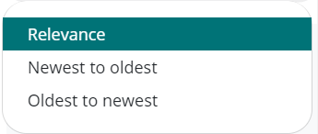
檢索結果Search Results(縮小搜尋結果)
2.Access使用面向
Only content I have access to
單位可使用內容
Open Access免費資源
3.Year年代
4.Content Type資料類型
Article (電子期刊)
Book part (電子書)
Earlycite article(出版前)
Case study (個案研究)
1.排序檢索結果
相關性排序
最新／最早
1.
2.
3.
4.

Slide 16
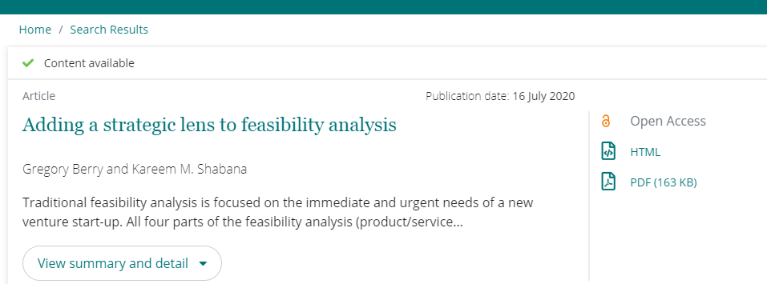
全文內容 －HTML

Slide 17
全文內容 －HTML
檢視完整作者資訊
前往期刊或書籍完整內容頁面
下載 PDF
可點選文章各章節
點擊內容所含圖示或插圖可放大檢視

Slide 18
全文內容 －PDF

Slide 19
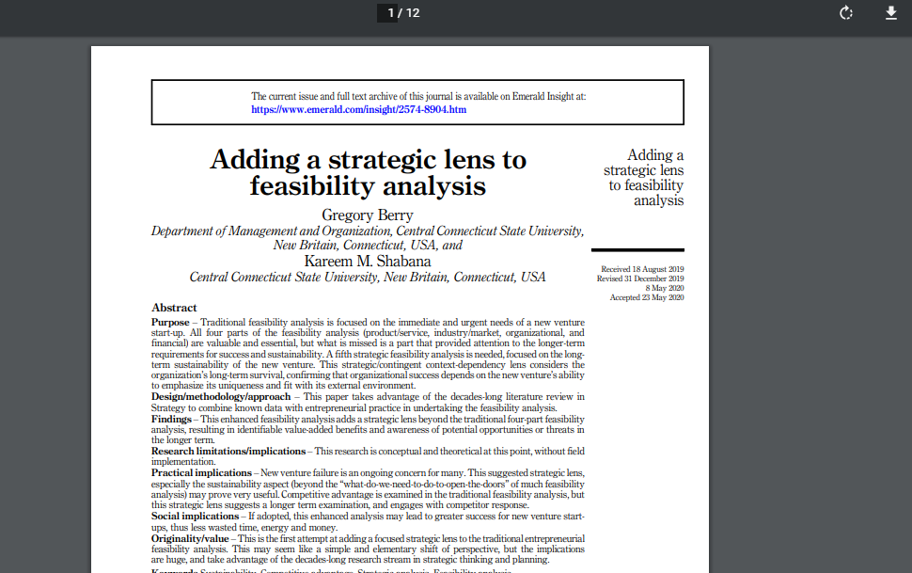
全文內容 －PDF

Slide 20
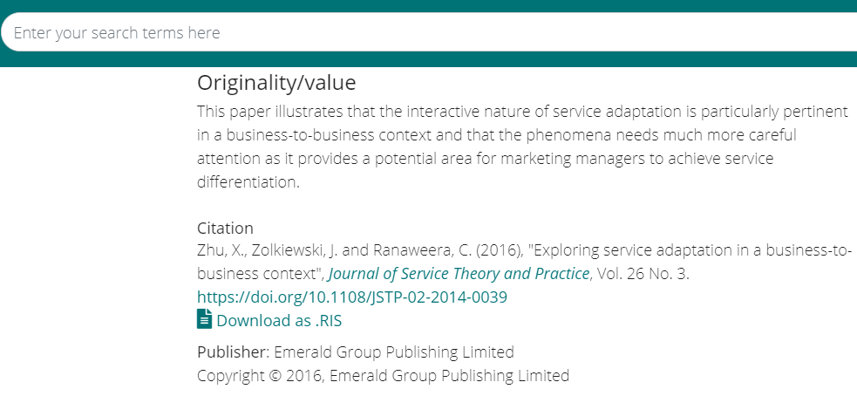
內容相關資訊
Citation
DOI連結
Download as.RIS
Publisher

Slide 21
Advanced Search進階檢索
Welcome National Good University
Notes:
Video內容：Emerald Insight經過全面重新設計和重建，可提供出色的用戶體驗，展示研究人員的工作，並為快速發展鋪平道路，以滿足未來的研究需求。我們對未來感到興奮，並希望你也是！ 最大的變化之一是Emerald Insight的URL已更改為www.emerald.com/insight。 圖片來源：Jennifer Winterburn。我們很自豪能夠與12家領先的國際機構合作開發我們的新平台，確保我們開發的平台不僅僅是我們認為用戶想要的......而是我們所知道的他們要！ 它旨在使社會科學研究變得輕鬆愉快。來自利茲貝克特大學的開發合作夥伴之一Jennifer Winterburn表示：“該網站合乎邏輯，易於使用且易於瀏覽，提供了上下文詳細信息和更多信息來源。它使我能夠通過為作者提供推薦的期刊和指南來更好地支持研究社區“。 我們與開發人員合作創建了一個視頻，向您展示我們一直在進行的旅程，我們希望您喜歡它。

Slide 22
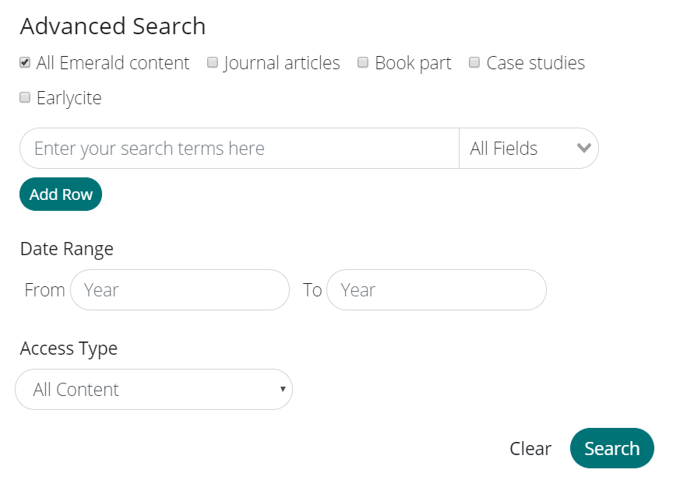
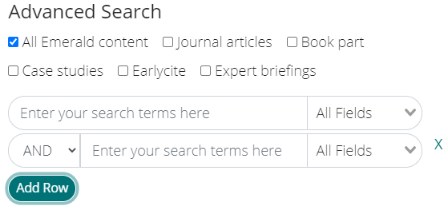
Advanced Search進階檢索
1. 選擇內容類型
2. 關鍵字
3. 增加關鍵字
“利用Boolean Searching “
( AND 、 NOT 、 OR )
4. 領域篩選
5. 年代範圍
6. 訪問類型
1.
4.
2.
3.
5.
6.

Slide 23
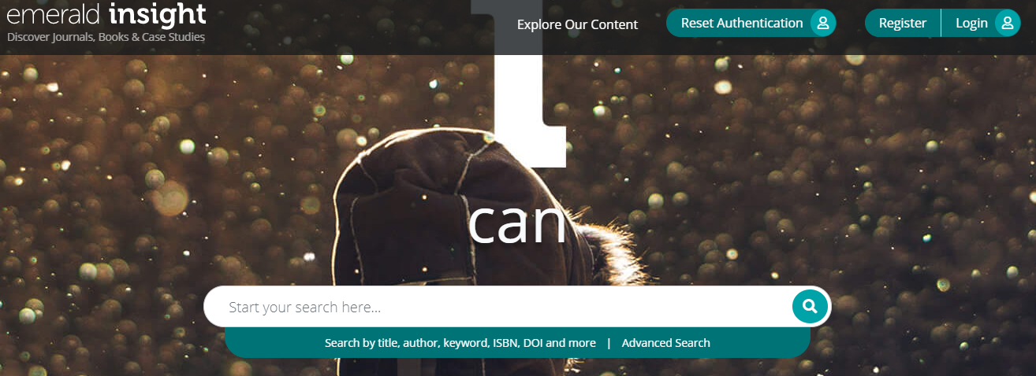
個人帳號功能－註冊
註冊 / 登入
Notes:
Video內容：Emerald Insight經過全面重新設計和重建，可提供出色的用戶體驗，展示研究人員的工作，並為快速發展鋪平道路，以滿足未來的研究需求。我們對未來感到興奮，並希望你也是！ 最大的變化之一是Emerald Insight的URL已更改為www.emerald.com/insight。 圖片來源：Jennifer Winterburn。我們很自豪能夠與12家領先的國際機構合作開發我們的新平台，確保我們開發的平台不僅僅是我們認為用戶想要的......而是我們所知道的他們要！ 它旨在使社會科學研究變得輕鬆愉快。來自利茲貝克特大學的開發合作夥伴之一Jennifer Winterburn表示：“該網站合乎邏輯，易於使用且易於瀏覽，提供了上下文詳細信息和更多信息來源。它使我能夠通過為作者提供推薦的期刊和指南來更好地支持研究社區“。 我們與開發人員合作創建了一個視頻，向您展示我們一直在進行的旅程，我們希望您喜歡它。

Slide 24
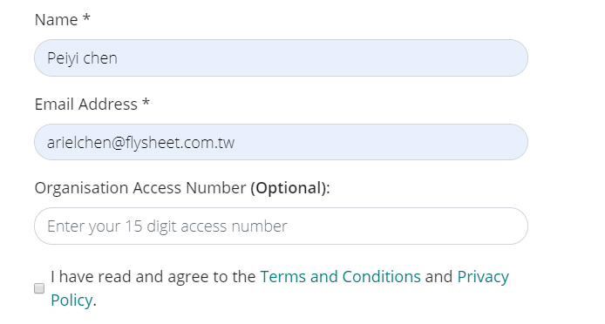
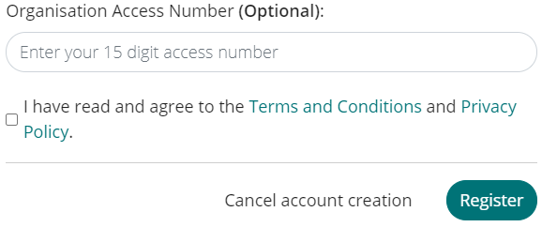
個人帳號功能－註冊
1.填寫姓名 ( 英文名 )
2.信箱
3. ☑ I have read and agree to the Terms and Conditions and Privacy Policy.
4.點選Register
5.至Email收信點選連結設定密碼
Notes:
Video內容：Emerald Insight經過全面重新設計和重建，可提供出色的用戶體驗，展示研究人員的工作，並為快速發展鋪平道路，以滿足未來的研究需求。我們對未來感到興奮，並希望你也是！ 最大的變化之一是Emerald Insight的URL已更改為www.emerald.com/insight。 圖片來源：Jennifer Winterburn。我們很自豪能夠與12家領先的國際機構合作開發我們的新平台，確保我們開發的平台不僅僅是我們認為用戶想要的......而是我們所知道的他們要！ 它旨在使社會科學研究變得輕鬆愉快。來自利茲貝克特大學的開發合作夥伴之一Jennifer Winterburn表示：“該網站合乎邏輯，易於使用且易於瀏覽，提供了上下文詳細信息和更多信息來源。它使我能夠通過為作者提供推薦的期刊和指南來更好地支持研究社區“。 我們與開發人員合作創建了一個視頻，向您展示我們一直在進行的旅程，我們希望您喜歡它。

Slide 25
個人帳號功能－登入
註冊 / 登入
Notes:
Video內容：Emerald Insight經過全面重新設計和重建，可提供出色的用戶體驗，展示研究人員的工作，並為快速發展鋪平道路，以滿足未來的研究需求。我們對未來感到興奮，並希望你也是！ 最大的變化之一是Emerald Insight的URL已更改為www.emerald.com/insight。 圖片來源：Jennifer Winterburn。我們很自豪能夠與12家領先的國際機構合作開發我們的新平台，確保我們開發的平台不僅僅是我們認為用戶想要的......而是我們所知道的他們要！ 它旨在使社會科學研究變得輕鬆愉快。來自利茲貝克特大學的開發合作夥伴之一Jennifer Winterburn表示：“該網站合乎邏輯，易於使用且易於瀏覽，提供了上下文詳細信息和更多信息來源。它使我能夠通過為作者提供推薦的期刊和指南來更好地支持研究社區“。 我們與開發人員合作創建了一個視頻，向您展示我們一直在進行的旅程，我們希望您喜歡它。

Slide 26
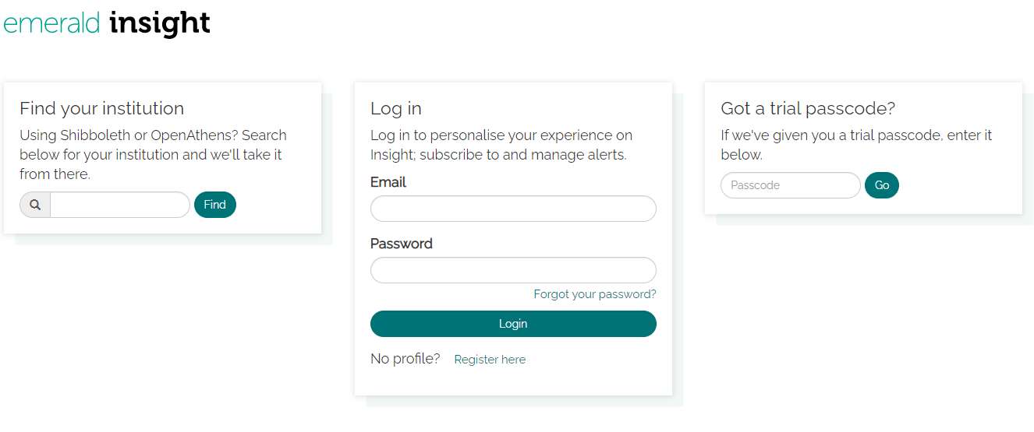
個人帳號功能－登入
Key帳號密碼→登入
Notes:
Video內容：Emerald Insight經過全面重新設計和重建，可提供出色的用戶體驗，展示研究人員的工作，並為快速發展鋪平道路，以滿足未來的研究需求。我們對未來感到興奮，並希望你也是！ 最大的變化之一是Emerald Insight的URL已更改為www.emerald.com/insight。 圖片來源：Jennifer Winterburn。我們很自豪能夠與12家領先的國際機構合作開發我們的新平台，確保我們開發的平台不僅僅是我們認為用戶想要的......而是我們所知道的他們要！ 它旨在使社會科學研究變得輕鬆愉快。來自利茲貝克特大學的開發合作夥伴之一Jennifer Winterburn表示：“該網站合乎邏輯，易於使用且易於瀏覽，提供了上下文詳細信息和更多信息來源。它使我能夠通過為作者提供推薦的期刊和指南來更好地支持研究社區“。 我們與開發人員合作創建了一個視頻，向您展示我們一直在進行的旅程，我們希望您喜歡它。

Slide 27
個人帳號功能－Save Searches
儲存搜尋
Notes:
Video內容：Emerald Insight經過全面重新設計和重建，可提供出色的用戶體驗，展示研究人員的工作，並為快速發展鋪平道路，以滿足未來的研究需求。我們對未來感到興奮，並希望你也是！ 最大的變化之一是Emerald Insight的URL已更改為www.emerald.com/insight。 圖片來源：Jennifer Winterburn。我們很自豪能夠與12家領先的國際機構合作開發我們的新平台，確保我們開發的平台不僅僅是我們認為用戶想要的......而是我們所知道的他們要！ 它旨在使社會科學研究變得輕鬆愉快。來自利茲貝克特大學的開發合作夥伴之一Jennifer Winterburn表示：“該網站合乎邏輯，易於使用且易於瀏覽，提供了上下文詳細信息和更多信息來源。它使我能夠通過為作者提供推薦的期刊和指南來更好地支持研究社區“。 我們與開發人員合作創建了一個視頻，向您展示我們一直在進行的旅程，我們希望您喜歡它。

Slide 28
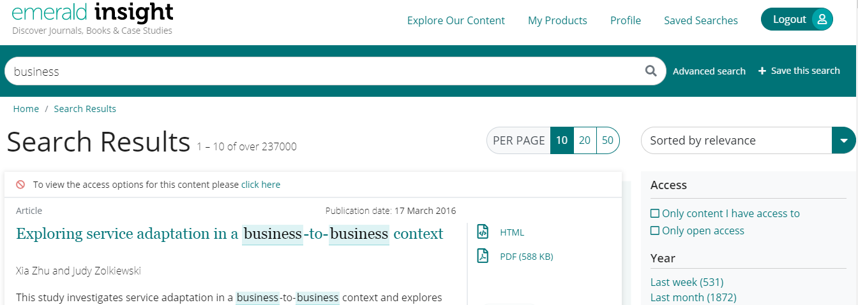
個人帳號功能－ Save Searches
Notes:
Video內容：Emerald Insight經過全面重新設計和重建，可提供出色的用戶體驗，展示研究人員的工作，並為快速發展鋪平道路，以滿足未來的研究需求。我們對未來感到興奮，並希望你也是！ 最大的變化之一是Emerald Insight的URL已更改為www.emerald.com/insight。 圖片來源：Jennifer Winterburn。我們很自豪能夠與12家領先的國際機構合作開發我們的新平台，確保我們開發的平台不僅僅是我們認為用戶想要的......而是我們所知道的他們要！ 它旨在使社會科學研究變得輕鬆愉快。來自利茲貝克特大學的開發合作夥伴之一Jennifer Winterburn表示：“該網站合乎邏輯，易於使用且易於瀏覽，提供了上下文詳細信息和更多信息來源。它使我能夠通過為作者提供推薦的期刊和指南來更好地支持研究社區“。 我們與開發人員合作創建了一個視頻，向您展示我們一直在進行的旅程，我們希望您喜歡它。

Slide 29
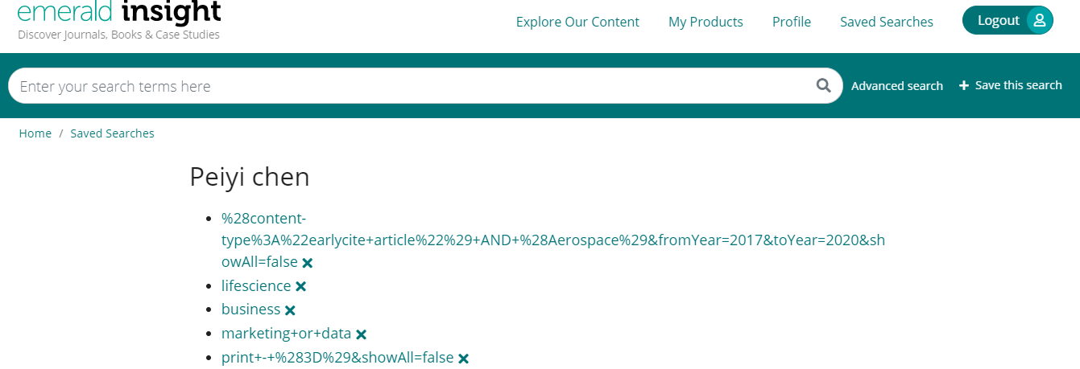
個人帳號功能－ Save Searches
Notes:
Video內容：Emerald Insight經過全面重新設計和重建，可提供出色的用戶體驗，展示研究人員的工作，並為快速發展鋪平道路，以滿足未來的研究需求。我們對未來感到興奮，並希望你也是！ 最大的變化之一是Emerald Insight的URL已更改為www.emerald.com/insight。 圖片來源：Jennifer Winterburn。我們很自豪能夠與12家領先的國際機構合作開發我們的新平台，確保我們開發的平台不僅僅是我們認為用戶想要的......而是我們所知道的他們要！ 它旨在使社會科學研究變得輕鬆愉快。來自利茲貝克特大學的開發合作夥伴之一Jennifer Winterburn表示：“該網站合乎邏輯，易於使用且易於瀏覽，提供了上下文詳細信息和更多信息來源。它使我能夠通過為作者提供推薦的期刊和指南來更好地支持研究社區“。 我們與開發人員合作創建了一個視頻，向您展示我們一直在進行的旅程，我們希望您喜歡它。

Slide 30
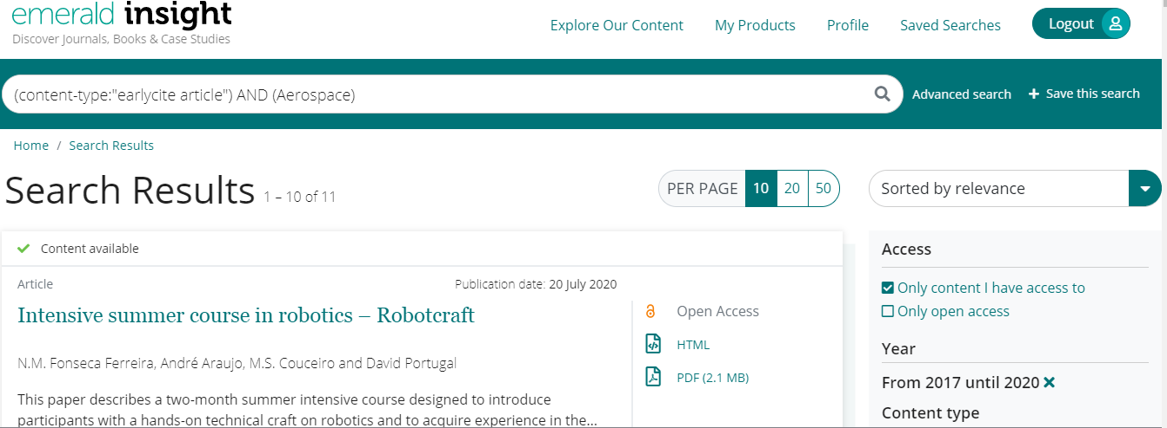
個人帳號功能－ Save Searches
Notes:
Video內容：Emerald Insight經過全面重新設計和重建，可提供出色的用戶體驗，展示研究人員的工作，並為快速發展鋪平道路，以滿足未來的研究需求。我們對未來感到興奮，並希望你也是！ 最大的變化之一是Emerald Insight的URL已更改為www.emerald.com/insight。 圖片來源：Jennifer Winterburn。我們很自豪能夠與12家領先的國際機構合作開發我們的新平台，確保我們開發的平台不僅僅是我們認為用戶想要的......而是我們所知道的他們要！ 它旨在使社會科學研究變得輕鬆愉快。來自利茲貝克特大學的開發合作夥伴之一Jennifer Winterburn表示：“該網站合乎邏輯，易於使用且易於瀏覽，提供了上下文詳細信息和更多信息來源。它使我能夠通過為作者提供推薦的期刊和指南來更好地支持研究社區“。 我們與開發人員合作創建了一個視頻，向您展示我們一直在進行的旅程，我們希望您喜歡它。

Slide 31
互動猜題遊戲

Slide 32
互動猜題遊戲
從Emerald 平台，哪裡可以找到學校訂購內容的資源

Slide 33
Welcome National Good University
B
C
D
A
Notes:
Video內容：Emerald Insight經過全面重新設計和重建，可提供出色的用戶體驗，展示研究人員的工作，並為快速發展鋪平道路，以滿足未來的研究需求。我們對未來感到興奮，並希望你也是！ 最大的變化之一是Emerald Insight的URL已更改為www.emerald.com/insight。 圖片來源：Jennifer Winterburn。我們很自豪能夠與12家領先的國際機構合作開發我們的新平台，確保我們開發的平台不僅僅是我們認為用戶想要的......而是我們所知道的他們要！ 它旨在使社會科學研究變得輕鬆愉快。來自利茲貝克特大學的開發合作夥伴之一Jennifer Winterburn表示：“該網站合乎邏輯，易於使用且易於瀏覽，提供了上下文詳細信息和更多信息來源。它使我能夠通過為作者提供推薦的期刊和指南來更好地支持研究社區“。 我們與開發人員合作創建了一個視頻，向您展示我們一直在進行的旅程，我們希望您喜歡它。

Slide 35
Thank you

